Slide 2
45万ダウンロード突破！ 今すぐダウンロードしましょう
Redditからの実際のコメント
一般的に、QmailAgentは実際にはかなり優れています。モバイル版とウェブ版の両方とも。
GmailでIMAPを使用していますが、IMAPフォルダと設定はすべて揃っており、何かが足りないということはありません。
しっかり検索できます。添付ファイルを正しく検出し、メールタイトルの下のボタンとしてメールリストに表示されるため、簡単に気付くことができ、添付されたPDFを簡単に確認できます。
QContactsとうまく統合できます。
QmailAgentをダウンロードしました。すべてを同期するには時間がかかりますが、一度同期が完了すると、とても良いです。

Slide 3
主流の電子メールサーバーに対応
IMAP
9
18
主流の電子メールサーバー
＆IMAPアクセス
メールの機能
管理
メール管理
データセキュリティ
すべてのメールと添付ファイルをNASにバックアップ
メールサーバーにデータを復元
バックアップメールの暗号化
管理者 – メールのセカンダリバックアップと設定
管理者 – メールと設定を復元する
管理者 – メールを別のメールボックスに復元
複数のメールアカウントの管理
アドレス帳の管理
メールの送受信
共有リンクで大きなサイズのファイルを送信
自動ダウンロードの頻度
プッシュ通知
返信定型文
メールを別のメールボックスに複製
プレビューと検索
プレビューペイン
キーワード検索
フィルター検索
メールと添付ファイルのコンテンツ検索

Slide 4
QmailAgent 3.1
メールボックス間で メールを簡単に移行
メールサーバーを変更して メールのバックアップを保持

Slide 5
メールボックス間でメールを簡単に移行
IT管​​理者は、元社員の電子メールを上司に移行できます。
連絡先のメールアドレスを変更するとき、すべてのメールを移行できます。
特定のメールを複製します。

Slide 6
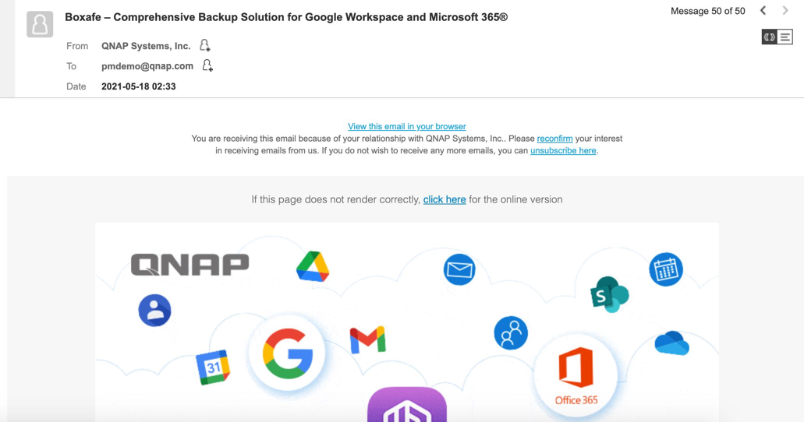
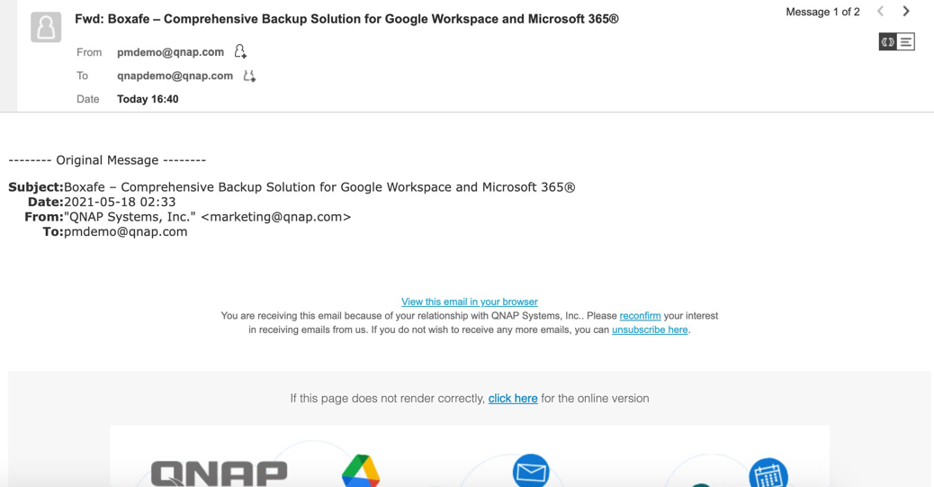
メール移行のメリット
メールの転送と比較して、メールの移行は次のことに役立ちます。
元の送信者を保持し、直接返信できるようにします。
元の受信日を保持し、簡単に見つけられるようにします。
レイアウトを変更せずに元のコンテンツを保持します。
送信者が変更されたため、元の送信者に直接返信することはできません。
オリジナル
メール
転送された
メール
日付が変更されました。 検索が難しくなります。
レイアウトが 変更されました。

Slide 7
元社員のメールを移行する
社員が退職する際のデータ保護の懸念
退職する社員の データ/知識の喪失
ITスタッフが社員のデータを 完全に制御できない
元社員がすべての データを返さない
ITは、すべての企業のデータをバックアップし、 社員が退職するときに転送する必要があります。

Slide 8
別のメールボックスへのセカンダリバックアップと復元
ユーザーは自身でメールボックスを バックアップおよび管理します。
管理者はNAS内のすべての メールをバックアップします。
同期
バックアップ/復元
アーカイブ/リカバリ
メールと添付ファイルのバックアップ
...。
…
メールのセカンダリバックアップ
メールサーバーに データを復元
任意のメールボックスに復元

Slide 9
3-2-1バックアップ原則で データを安全に保つ
QmailAgentを使用すると、すべてのメールデータをアーカイブしてパブリッククラウドにバックアップし、3-2-1バックアップルールを実現するため、メールデータをより安全に保つことができます。
×1
×3
×1
×1
3つのコピー:
メールサーバー
NAS
リモートクラウド
2種類のメディア:
オンプレミスNAS
クラウド
1つのオフサイト:
クラウドのデータはオフサイトです

Slide 10
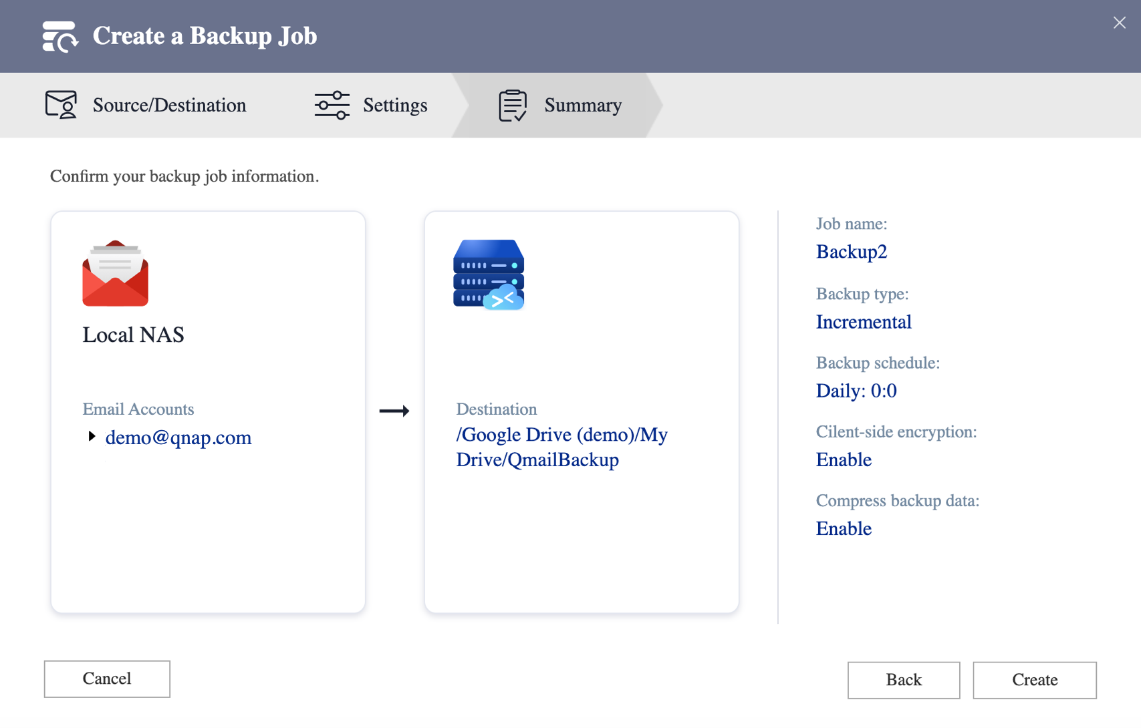
メールボックス内のすべての データをバックアップ
増分/同期バックアップタイプ
定期的なバックアップ
クライアント側の暗号化
データ圧縮
管理者のみがセカンダリバックアップ/復元ジョブを管理できます。

Slide 11
HybridMountによってパブリッククラウドに メールをアーカイブ
HybridMountをインストールすると、メールと添付ファイルをアーカイブしてパブリッククラウドにバックアップできます。
クラウドドライブ
オブジェクトストレージ
HybridMount
過去のメールをより安価なクラウドストレージにアーカイブします。

Slide 12
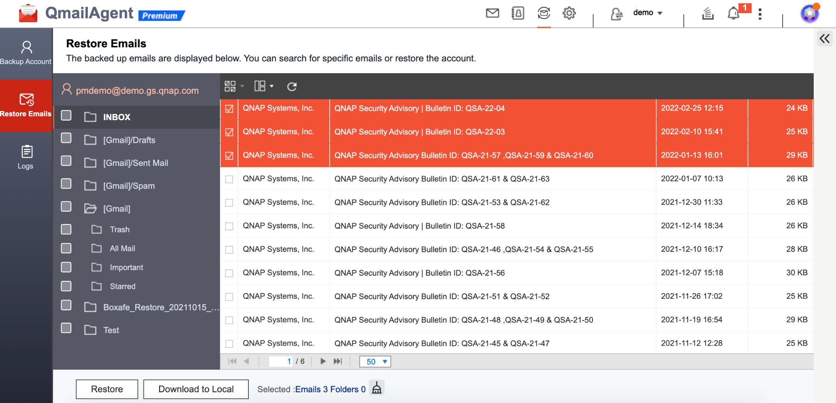
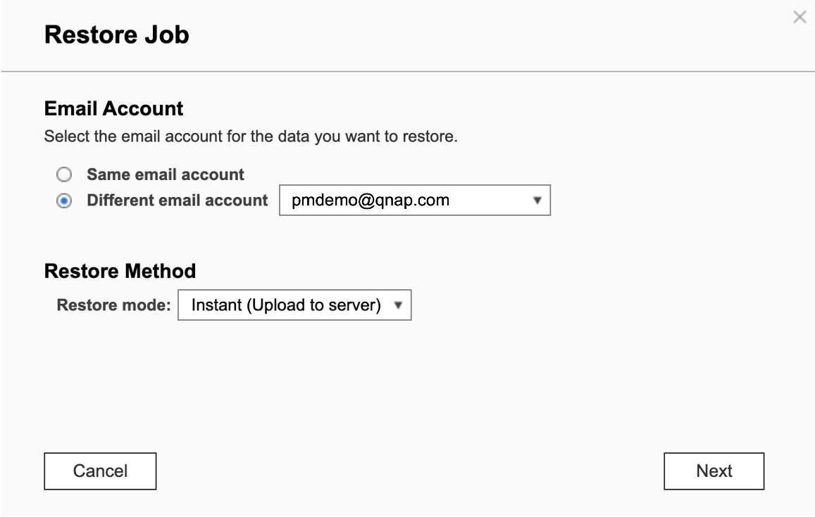
検索して別のメールボックスに細かく復元
アーカイブからキーワードと日付でメールをすばやく検索します。
別のメールボックスに復元するメールを選択します。
QmailAgentで別のメールアカウントに復元する

Slide 13
連絡先のメールアドレスを変更する
すべてのメールを新しいメールボックスに複製
連絡先のメールアドレスを変更するときに、2つのメールアカウントを 同時に管理するのは、非常に手間がかかります。
古いメールアカウントの メールがまだ必要
新しいメールが引き続き古い メールアカウントに送信される

Slide 14
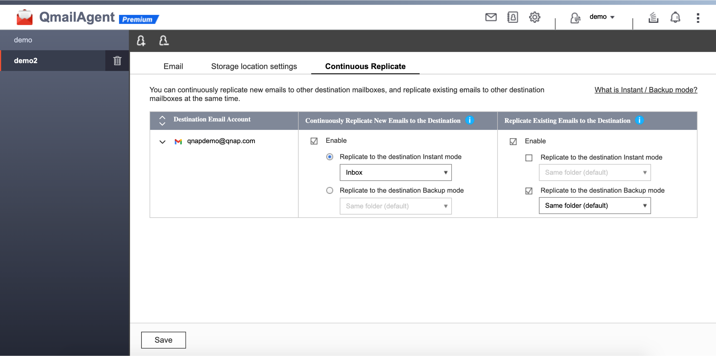
新しいメールボックスへのメールの継続的な複製
新しく受信した電子メールを新しいメールボックスに自動的に複製します。
古いメールボックス内のすべての電子メールを新しいメールボックスに複製します。

Slide 15
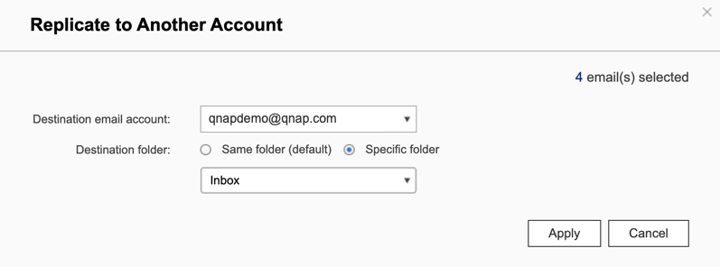
メールを選択して別のメールボックスに複製
同じフォルダ(自動作成)または特定のフォルダに複製します

Slide 16
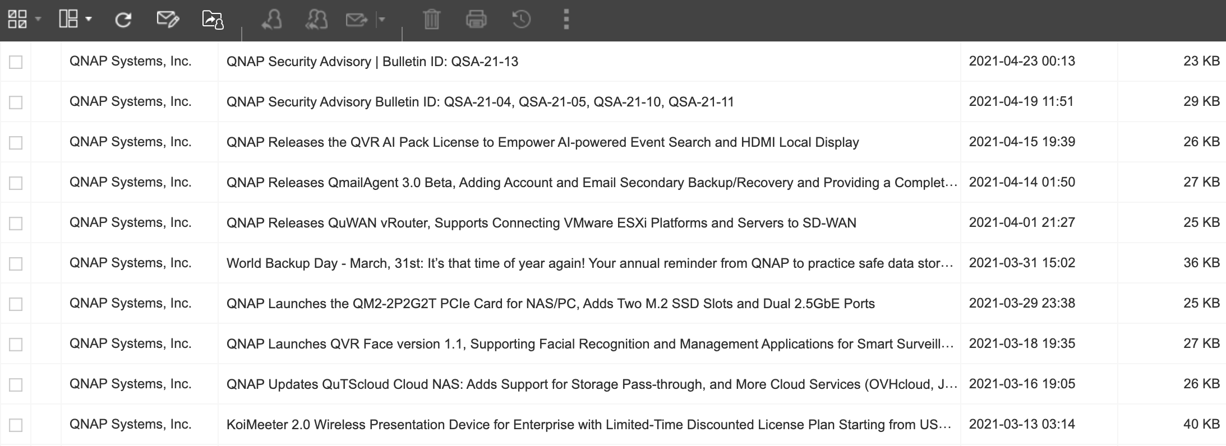
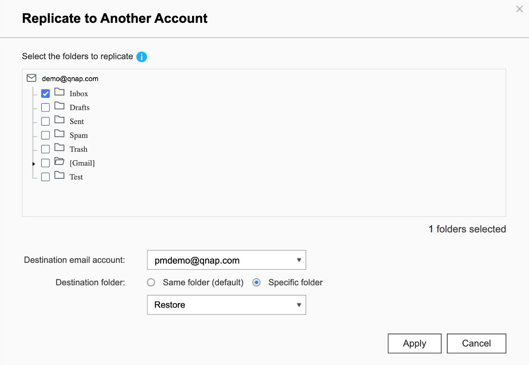
フォルダを選択して別のメールボックスに複製
複数のフォルダを選択して、数件またはすべてのメールをバッチで複製します
同じフォルダ(自動作成)または特定のフォルダに複製します

Slide 17
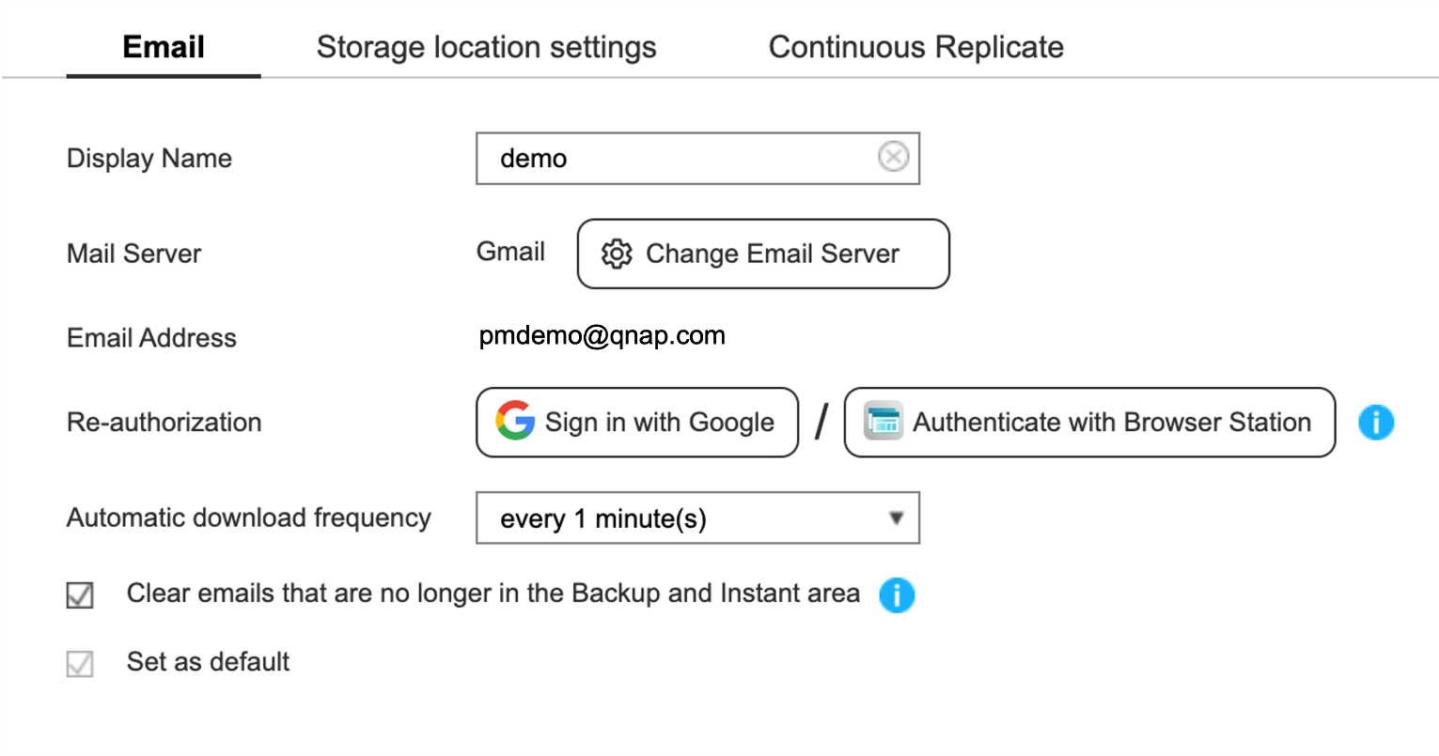
メールサーバーを変更し、 すべてのバックアップメールを保持
会社がSaaSを変更すると、既存の権限は機能しなくなります。メールサーバーを変更すると、メールの受信とバックアップを継続し、既存のすべてのバックアップメールにアクセスし続けることができます。
QmailAgentを使用して、バックアップメールを新しいメールサーバーに復元できます。
GmailとOutlookのみがメール サーバーの変更に対応します

